Slide 1
I. S. F. D. y T. N°78
Escuela Normal Superior de Bragado
Febrero 2024
Capacitación Docente
Cobertura de Cátedras

Slide 2
DATOS INSTITUCIONALES
- Dirección: Núñez 581-Bragado
- Teléfono: (2342) 422351
- E-mail: isfdyt78bragado@abc.gob.ar
- Web. http://isfd78.bue.infd.edu.ar/sitio/
- Facebook: @isfdyt78
- Instragram isfdyt78bragado
-Twitter: @isfdyt78

Slide 3
COBERTURA DE CÁTEDRAS
NORMATIVA VIGENTE
Resolución 5886/03.
Resolución 4043/09.
Resolución de la Carrera.

Slide 4
Resolución 5886/03
Anexo I: Pautas para la implementación.
Anexo II: Evaluación de títulos y Antecedentes.
Anexo III : Selección por evaluación de títulos, antecedentes y oposición de aspirantes a desempeñarse como profesores provisionales y/o suplentes en el nivel terciario – DDJJ
Anexo IV: Planillas de notificación.

Slide 5
ETAPAS DE LA COBERTURA DE CÁTEDRAS
I: Evaluación de títulos y antecedentes.
II: Propuesta curricular.
III: Entrevista pública.

Slide 6
I- Evaluación de títulos y antecedentes
Se especifica en el Anexo I de la
Resolución 5886/03

Slide 7
II – Propuesta curricular
Fundamentación.
B) Expectativas de logro.
C) Contenidos académicos.
D) Coherencia interna de la propuesta pedagógica.
E) Intervención didáctica.
F) Atención al impacto de la propuesta en la práctica docente o profesional.
G) Presupuesto del tiempo – Criterio de distribución.
H) Recursos.
I) Bibliografía del docente y del alumno.
J) Propuesta de evaluación.
K) Propuesta de actividades de extensión e investigación.

Slide 8
Anexo II: II – Propuesta curricular.
Proyecto de cátedra
Propuesta académica en el Nivel Superior de Educación en la que se detallan decisiones y condiciones de un espacio curricular.

Slide 9
Anexo II: II – Propuesta curricular.
Encabezamiento:
Provincia de Buenos Aires.
Dirección General de Cultura y Educación.
Dirección de Educación Superior.
Escuela Normal Superior de Bragado.
I. S. F. D. y T. Nº 78.
Nombre de la asignatura
Carrera: Profesorado de …./Tecnicatura en… Resolución
Horas semanales: 2 (dos) módulos
Curso: segundo año.
Ciclo lectivo: 2021.
Profesor: …………………

Slide 10
FUNDAMENTACIÓN
(Justificación de la propuesta a la luz de marcos teóricos pertinentes).
Presentación de propuestas de la cátedra referida a la actividad del docente brindando una anticipación global de los contenidos.
Ubicación de la propuesta dentro de un marco curricular.
Debe dar cuenta del posicionamiento del aspirante en relación con los marcos teóricos disciplinares, las concepciones de enseñanza y aprendizaje en las que sustenta su propuesta y el aporte de la materia al perfil de egresado previsto.

Slide 11
B) EXPECTATIVAS DE LOGRO
Para plantear las expectativas de logro, es imprescindible leer atentamente las que se plantean en el Diseño Curricular de la carrera.
Implican capacidades a desarrollar y contenidos mediante los cuales estas se desarrollan.
Objetivos: enuncian qué aprendizajes, en relación con los contenidos se espera que realicen los alumnos. Describe el producto esperado.
Ej.: Solucionar problemas aritméticos de porcentaje.
Acción Contenido (fragmentado)

Slide 12
C) CONTENIDOS
Los contenidos pueden presentarse organizados por ejes, bloques o unidades de acuerdo al criterio elegido por el/la profesor/ra, que permitan visualizar los diferentes momentos de la unidad curricular a lo largo del ciclo lectivo.
Es necesario respetar los contenidos prescriptos en el Diseño Curricular, a partir de los cuales el/la docente puede reorganizar, ampliar, seleccionar los que considere pertinentes para la propuesta político pedagógico en función de ciertos criterios como por ejemplo su actualización epistemológica.
Los contenidos deben presentar una relación clara y coherente con las expectativas de logro y los propósitos perseguidos por el/la docente.

Slide 13
D) COHERENCIA INTERNA DE LA PROPUESTA PEDAGÓGICA
Importante: este punto queda sin responder, los integrantes de la mesa evaluadora, en relación a todo el proyecto, asigna un puntaje (entre 1 y 10 ptos.).

Slide 14
E) INTERVENCIÓN DIDÁCTICA
(Estilo – Estrategias de intervención).
La intervención didáctica debe permitir a la Comisión Evaluadora visualizar cómo se proyecta la organización de las clases para el Ciclo Lectivo. Cómo el/la docente llevará adelante sus procesos de enseñanza.
1- ¿Qué voy hacer?
- Explicar momento analítico.
- Aplicar momento práctico.
2- ¿Cómo lo voy hacer?
- Estrategias Didácticas
- Recursos Didácticos.

Slide 15
F) ATENCIÓN AL IMPACTO DE LA PROPUESTA EN LA PRÁCTICA DOCENTE O PROFESIONAL
¿Cómo incide el contenido enseñado en la futura práctica docente o profesional?
¿Cuál va a ser la utilidad del aprendizaje de estos contenidos?
¿ Para qué y cuándo los va a usar?

Slide 16
G) PRESUPUESTO DEL TIEMPO -CRITERIOS DE DISTRIBUCIÓN
El presupuesto del tiempo corresponde a la organización del tiempo didáctico para el presente Ciclo Lectivo. El aspirante debe realizar un cálculo de los módulos reales de clases. Ejemplo:
32 módulos = 1 módulo semanal = 1 hora reloj
Cronograma: dos cuatrimestres…..16 módulos….
Tiempo | Contenido | Recursos | Bibliografía.
Clase 1
Clase 2
 | Parcial
 | Recuperatorio

Slide 17
H) RECURSOS (MATERIALES-DIDÁCTICOS-TECNOLÓGICOS)
Debe especificarse cuáles serán los tipos de soportes que se utilizarán en las estrategias de intervención docente para promover los aprendizajes de los/las estudiantes.
EJ.: (Proyección y análisis de videos, visitas a museos o instituciones, artículos de divulgación científica, Trabajos Prácticos, Trabajos de Campo, Guías de lecturas, etc.
Cada recurso propuesto debe estar identificado, por ejemplo si se tratase de películas, videos o revistas de divulgación deberá citarse el nombre y la temática.

Slide 18
I) BIBLIOGRAFÍA DEL DOCENTE, DEL ALUMNO.
Actualización y pertinencia.
Adecuación de la bibliografía a los tiempos y modalidades previstos para la implementación de la propuesta.
La bibliografía obligatoria debe estar seleccionada para cada eje, bloque o unidad y especificada en base a las normas internacionales vigentes (Normas APA).
Debe diferenciarse la bibliografía del/la docente y de los/las estudiantes. En el último caso debe consignarse qué parte del libro se ha seleccionado para el abordaje de cada tema o contenido (consignando Capítulo y página).

Slide 19
J) PROPUESTA DE EVALUACIÓN
Para la evaluación es central dar cuenta de la normativa vigente al respecto (Resolución 4043/09).
Aspectos a considerar:
A- CONCEPCIÓN DE LA EVALUACIÓN:
- Criterios de evaluación
- Instrumentos de evaluación:
- Momentos de la evaluación:
- Estrategias de devolución
- Estrategias de superación
- Condiciones para la aprobación de la cursada:
- Condiciones para la acreditación de la cursada:
B-RÉGIMEN DE ESTUDIANTES DE CURSADA PRESENCIAL:
1- con examen final:
2- sin examen final.
C-RÉGIMEN DE ESTUDIANTES LIBRES.
D- VALIDEZ DE LA CURSADA: 2 años.

Slide 20
K) PROPUESTA DE ACTIVIDADES DE EXTENSIÓN E INVESTIGACIÓN
Propuesta de actividades de extensión e investigación: pertinencia y factibilidad.
Dada la complejidad de diseñar una propuesta de investigación en el contexto de la clase -de la que aún no se tiene un conocimiento de las reales posibilidades y potencialidades, Se suele solicitar una actividad acotada, posible. En esta solo la lleva adelante el docente.
En cuanto a la extensión es una actividad de la que participan los estudiantes.

Slide 21
Anexo II: III – Entrevista pública:
1- Coherencia interna de la presentación oral y de ésta con la propuesta pedagógica presentada.
2- Profundización y/o ampliación de información, criterios y enfoques de la propuesta pedagógica, con fundamentación en marcos teóricos pertinentes
3- Justificación de la propuesta pedagógica en principios organizadores del Diseño Curricular Provincial, desarrollo de competencias profesionales, proyecto curricular institucional.

Slide 22
RECOMENDACIONES GENERALES
Antes de comenzar a escribir el proyecto, es importante reunir y leer atentamente toda la normativa vigente.
Verificar la redacción, la ortografía y la presentación general de la propuesta.
El PROYECTO será leído por especialistas y otras personas que no lo son, por lo que debe ser lo suficientemente claro para que todos lo comprendan.
El desarrollo del proyecto debe ser lo más CLARO y CONCISO posible
Se debe, enviar el proyecto, junto con el Anexo III que incluye la documentación respaldatoria, al mail institucional: isfdyt78bragado@abc.gob.ar con copia a coberturadecatedras@gmail.com
SOLO DOS ARCHIVOS EN FORMATO PDF.

Slide 23
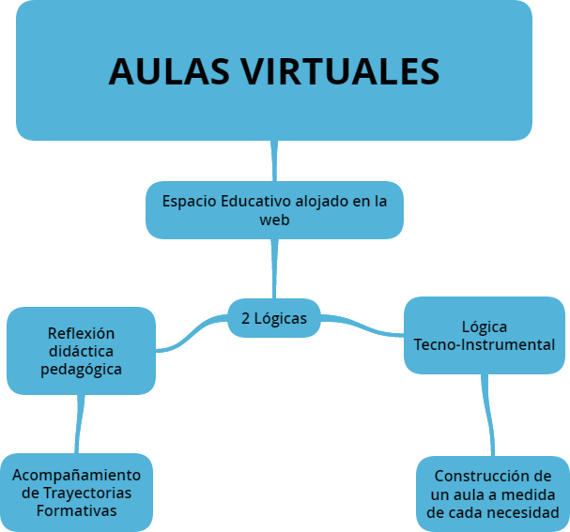

Slide 24
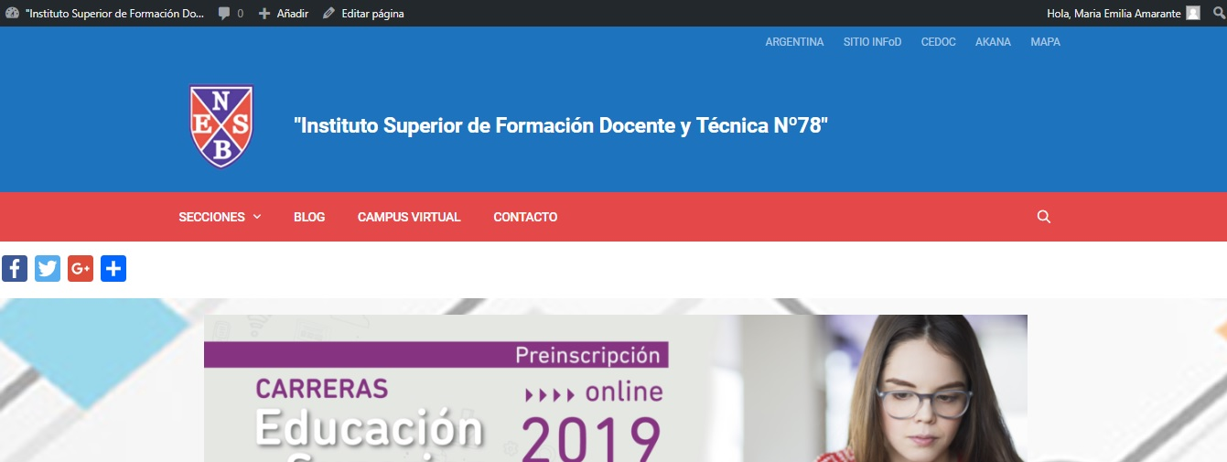
¿Cómo accedemos a las aulas del Instituto?
isfd78.bue.infd.edu.ar/sitio

